Slide 1
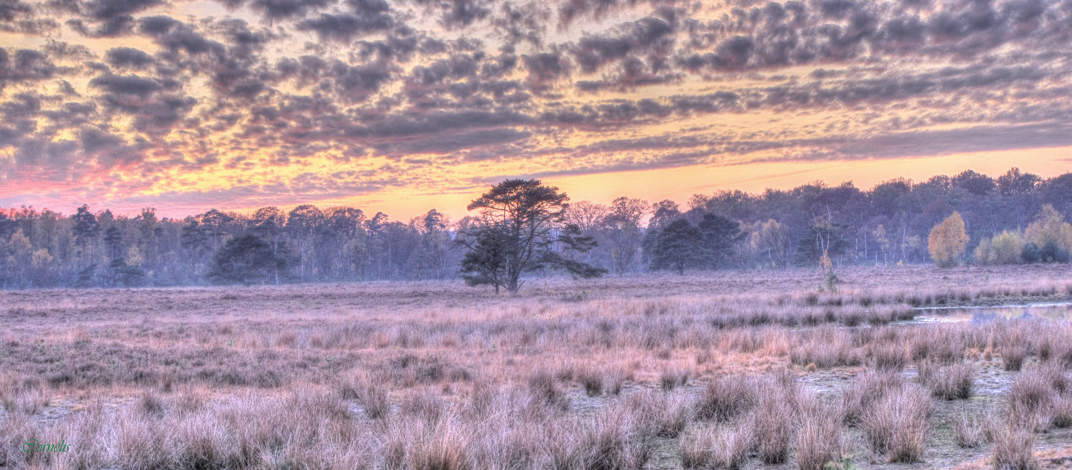
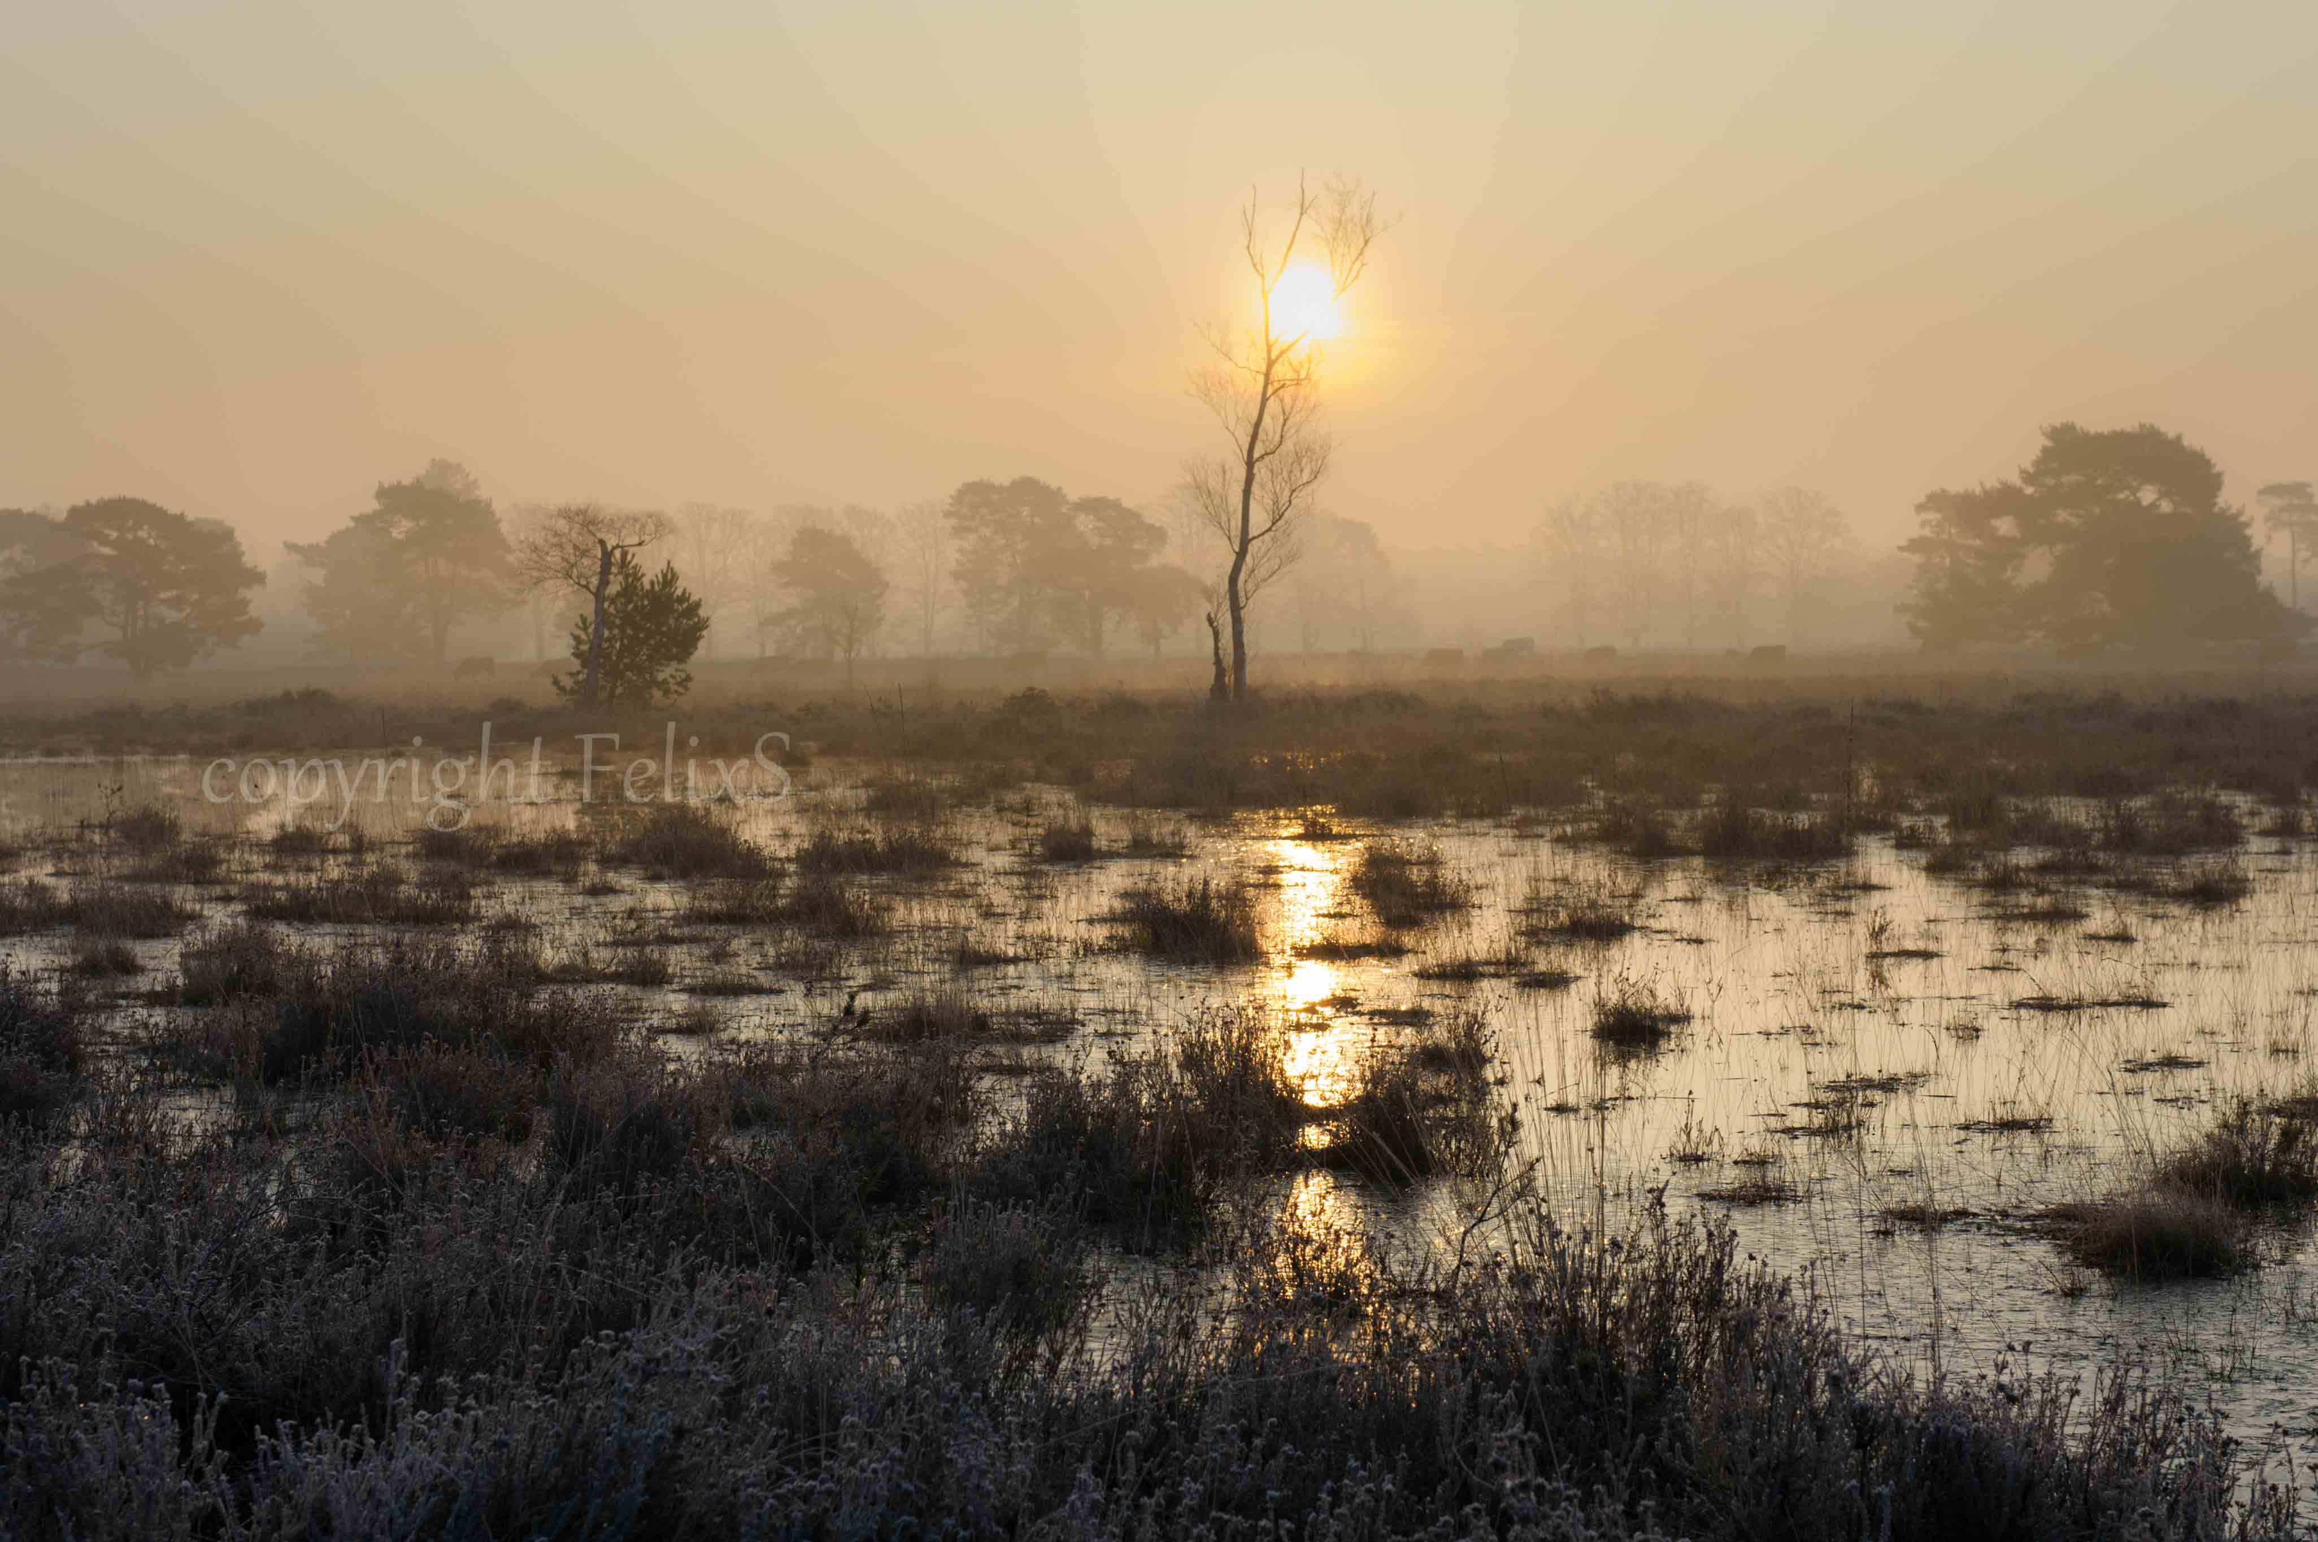
Excursie Leersumse Veld
Een natuurwandeling door diverse biotopen:
droge heide, bossen, open vlaktes, vennen.
Zaterdag 20 september
08:00 uur: vertrek bij zwembad de Koet (Sportweg),
ca. 11:30 weer terug
Opgave:
Via de website van de Natuurgroep:
https://www.natuurgroepkockengen.nl/activiteiten/excursies/
Het Leersumse Veld is het stilste plekje in Nederland. In de ijstijd uitgesleten door smeltwater in de stuwwal die nu Utrechtse Heuvelrug heet. Ontbossing en overbeweiding hebben in de loop van eeuwen de grond uitgeput. Het Leersumse Veld werd een gebied van stuifzand en heide, die op natte plaatsen ging vervenen.
Rond de 18e eeuw werd het veen afgegraven voor brandstof. Zo ontstonden de Leersumse Plassen. De heide wordt begraasd door een kudde Piëmontezer koeien. Een statige eiken-lindenlaan en oude rodondendronstruiken herinneren aan de tijd dat hier een buitenplaats was. De plassen trekken veel libellen en vogels, die je kunt observeren vanuit een vogelkijkhut bij de derde plas. Ook kunt u hier prachtig en in stilte wandelen.
Tekst: Nationaal Park Utrechts Heuvelrug

